Slide 1
Projet Cloud - Assistant documentaire Lite RAG
Joseph MINCHIN - Eliott CHIFFRE

Slide 2
Contexte
Application prenant un texte et répondant aux questions de l’utilisateur
Application composée d’un front (Streamlit), d’un back (API) et de bases de stockage (MinIO pour le document brut; ChromaDB pour les ‘‘vecteurs’’)
Utilise une chaîne RAG légère

Slide 3
Qu’est ce qu’un RAG ?
Un LLM est bloqué par ses données d'entraînement, et ne connaît pas nos documents personnels
Un RAG enrichit la réponse grâce à des passages extraits de nos documents

Slide 4
Stack technique
Besoin | Outil
Interface utilisateur | streamlit
Backend API | FastAPI
Stockage document brut | MinIO
Base vectorielle | ChromaDB
Modèle d’embeddings | paraphrase-multilingual-MiniLM-L12-v2
Moteur d’inférence | Ollama
Modèle | qwen2.5:0.5b
Ci/CD | GitHub Actions

Slide 5
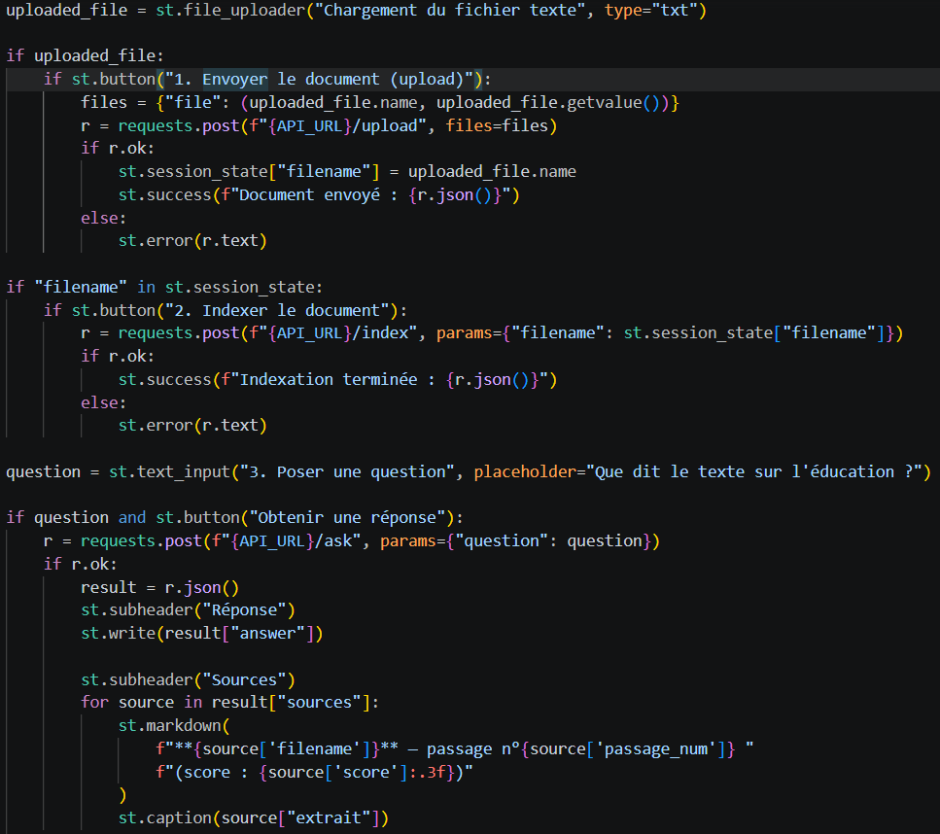
Implémentation - Front-end (Application Streamlit)

Slide 6
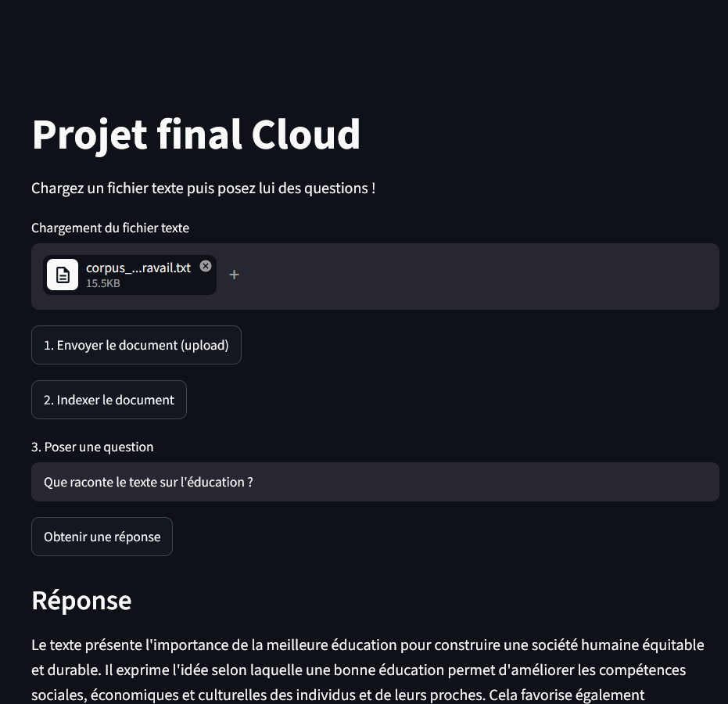

Slide 7
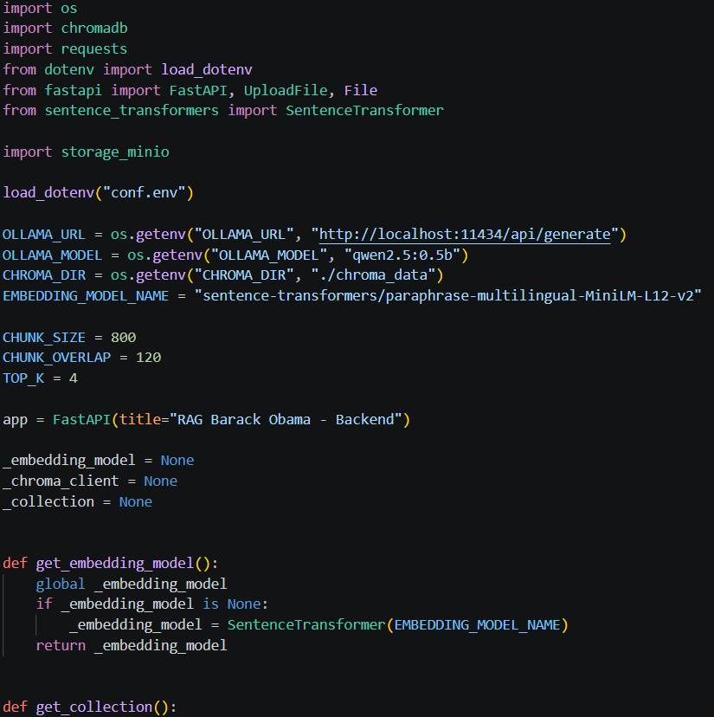
Implémentation - Back-end (FastAPI)

Slide 8
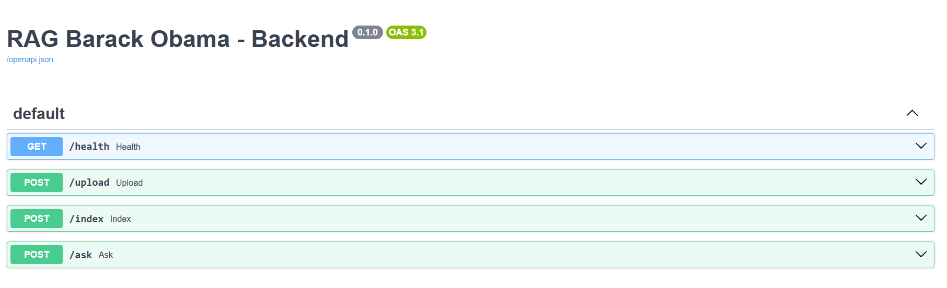

Slide 9
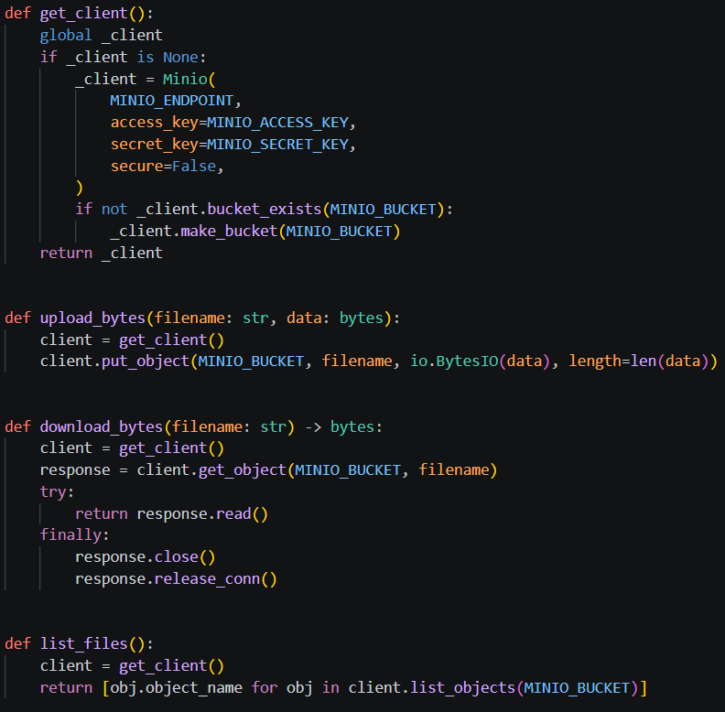
Implémentation - MinIO

